Slide 1


О перспективах внедрения демонстрационного экзамена по стандартам WorldSkills
в Государственную итоговую аттестацию

Slide 2
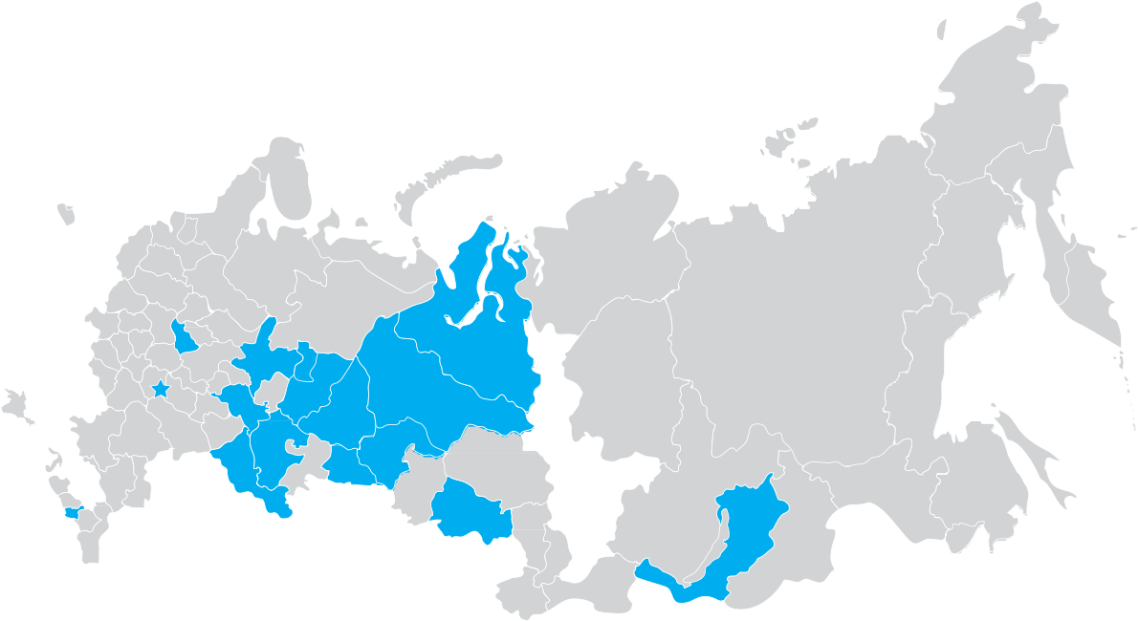



Субъекты РФ, применившие стандарты WorldSkills в Государственной итоговой аттестации (ГИА)
2138
Общее количество обучающихся, принявших участие ГИА с использованием методики WorldSkills Russia свыше
человек
Владимирская область;
Город Москва
(лучший опыт проведения ГИА).
Кировская область;
Курганская область;
Новосибирская область;
Оренбургская область;
Пермский край;
Республика Башкортостан;
Республика Бурятия
(лучший опыт проведения ГИА);
Республика Северная Осетия (Алания);
Республика Татарстан
(лучший опыт проведения ГИА);
Свердловская область;
Тюменская область.
Общее количество образовательных организаций 68
Общее количество профессий/специальностей 53

Slide 3
Основные требования к проведению демонстрационного экзамена по стандартам WorldSkills
{
{
Контрольно-измерительные материалы с учетом стандартов WorldSkills (10 профессий)
Союз
«Ворлдскилс
Россия»
Использование системы оценивания CIS
Организация и проведение демонстрационного экзамена сертифицированным экспертом
Субъект РФ
Места проведения ГИА — аккредитованные площадки Союзом «Ворлдскиллс Россия» (СЦК, МЦК)

Slide 4


Список субъектов РФ, в которых отсутствуют сертифицированные эксперты
Алтайский край
Амурская область
Астраханская область
Белгородская область
Брянская область
Владимирская область
Еврейская автономная область
Забайкальский край
Кабардино-Балканская Республика
Новгородская область
Омская область
Оренбургская область
Орловская область
Пензенская область
Псковская область
Республика Адыгея
Республика Алтай
Республика Дагестан
Республика Ингушетия
Республика Калмыкия
Республика Коми
Республика Крым
Республика Мордовия
Республика Тыва
Республика Хакасия
Рязанская область
Саратовская область
Сахалинская область
Смоленская область
Тверская область
Тульская область
Удмуртская Республика
Чувашская Республика
Чукотский автономный округ
Ямало-Ненецкий автономный округ
Калининградская область
Калужская область
Камчатский край
Карачаево-Черкесская Республика
Кировская область
Костромская область
Курская область
Липецкая область
Магаданская область
Мурманская область
Ненецкий автономный округ

Slide 5
Список субъектов РФ, которые не подали заявки на аккредитацию Специализированных центров компетенций на бюджетной основе
Амурская область
Архангельская область
Брянская область
Владимирская область
Кабардино-Балканская Республика
Кемеровская область
Красноярский край
Липецкая область
Магаданская область
Ненецкий автономный округ
Новгородская область
Новосибирская область
Орловская область
Псковская область
Республика Алтай
Республика Башкотарстан
Республика Бурятия
Республика Калмыкия
Республика Карелия
Свердловская область
г. Севастополь
Тамбовская область
Тверская область
Удмуртская Республика
Ямало-Ненецкий автономный округ
Чеченская Республика
Ульяновская область
Ханты-Мансийский автономный округ
Хабаровский край

Slide 6
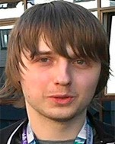
Квалификационный сертификат WorldSkills Russia
Данный сертификат удостоверяет, что
МАРТЫНЦЕВ ДМИТРИЙ МИХАЙЛОВИЧ
Гражданство: РФ Дата рождения: 29.04.1995 Паспорт: №4444 998887 Место рождения: г. Москва
Подтвердил свои профессиональные навыки
при выполнении Демонстрационный экзамена в рамках проведении Государственной итоговой аттестации»
Компетенция:
Сетевое
и системное администрирование
Даты проведения экзамена: 12.08.2015 - 15.08.2015
Место проведения экзамена: Anhembi Park, г. Сан-Паулу, Бразилия
www.worldskills.ru
Квалификационные уровни, подтвержденные кандидатом: Администрирование серверных платформ на базе ОС Linux: 42,8% Администрирование серверных платформ на базе ОС Windows Server 2012: 59,4%
Администрирование корпоративных сетевых инфраструктур на базе технологий Cisco: 50,8%
Поиск и устранение неисправностей: 73,28%
Общий уровень соответствия международному стандарту по профессии: 56,57%
Главный эксперт
Иванов Виктор Иванович, сертификат WSR #312/16
Председатель комиссии

